Slide 1











Беларуская мова ў І класе
Урок 8
«Я і мая сям’я.
Рэжым дня»
Дэманстрацыйны матэрыял
Распрацавала:
Мурашка Н.У., аспірант БДПУ імя М. Танка,
настаўнік пачатковых класаў

Slide 2
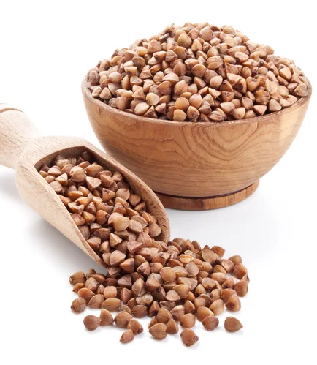
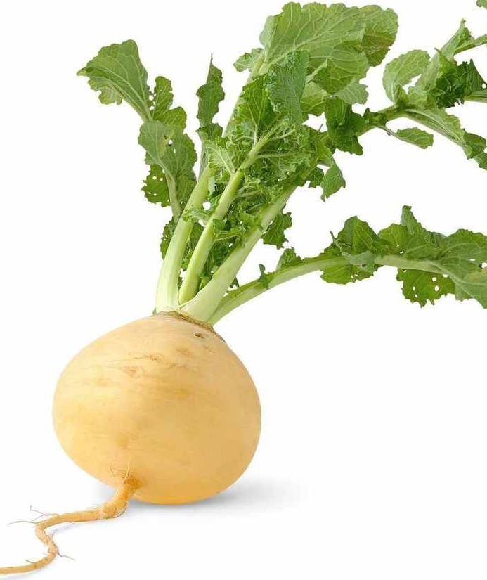
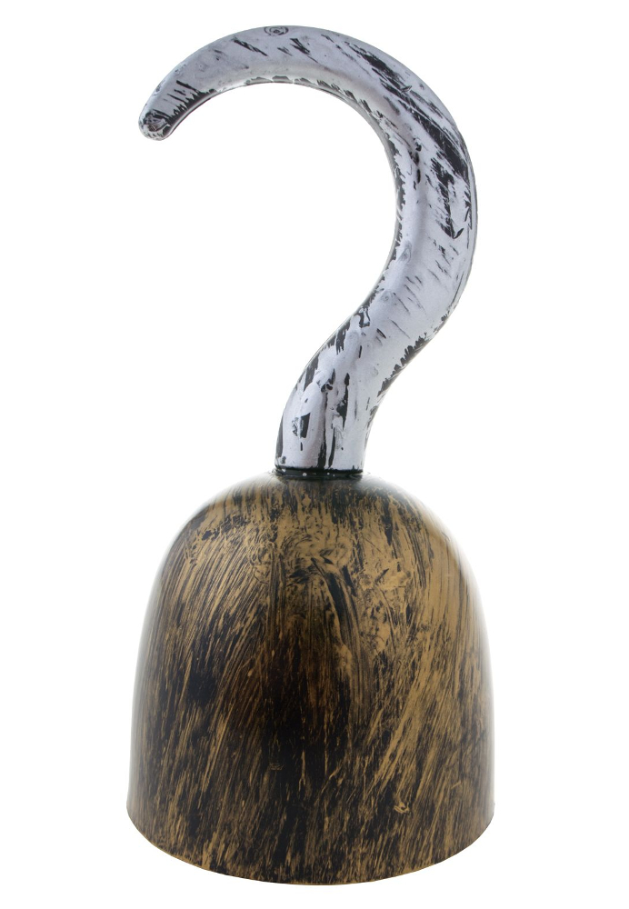
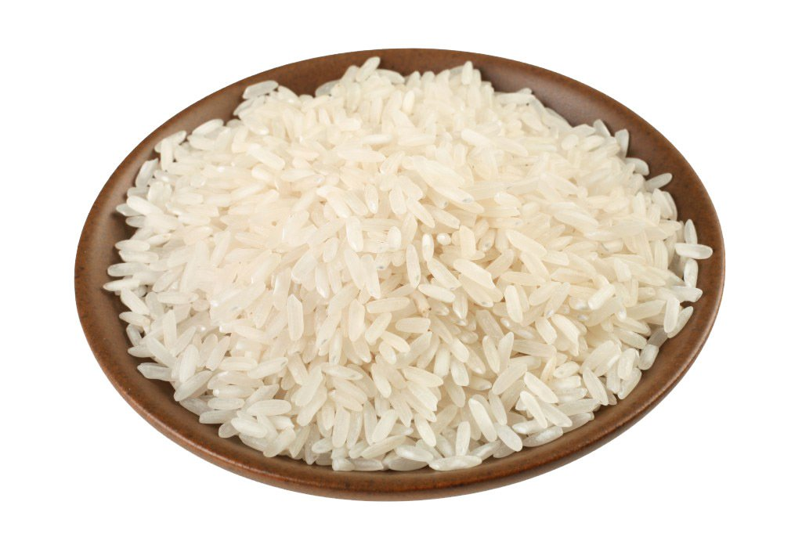

Вымаўляем словы
РЫС
ГРЭЧКА
РЭПА
КРУК
2

Slide 3


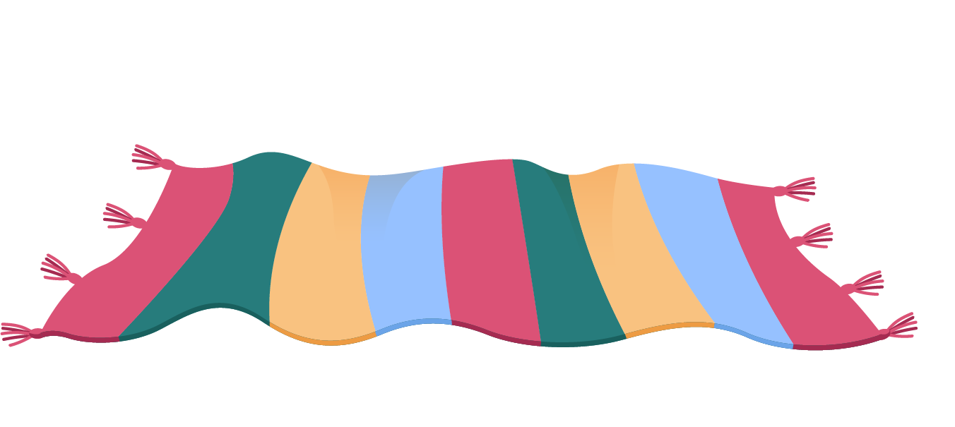

Назаві, пад якой лічбай …
1
2
3
4
3

Slide 4




Назаві, пад якой лічбай …
1
2
3
4
4

Slide 5
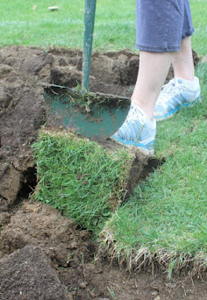
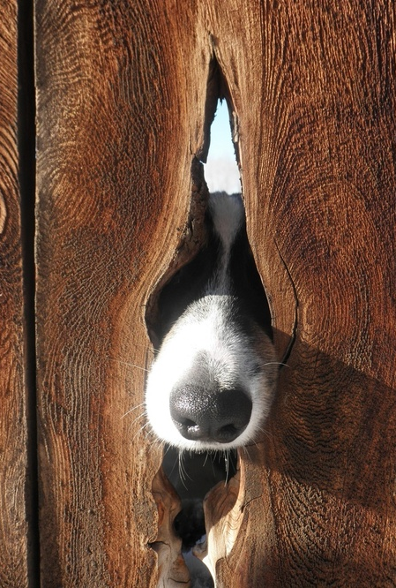
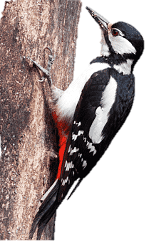
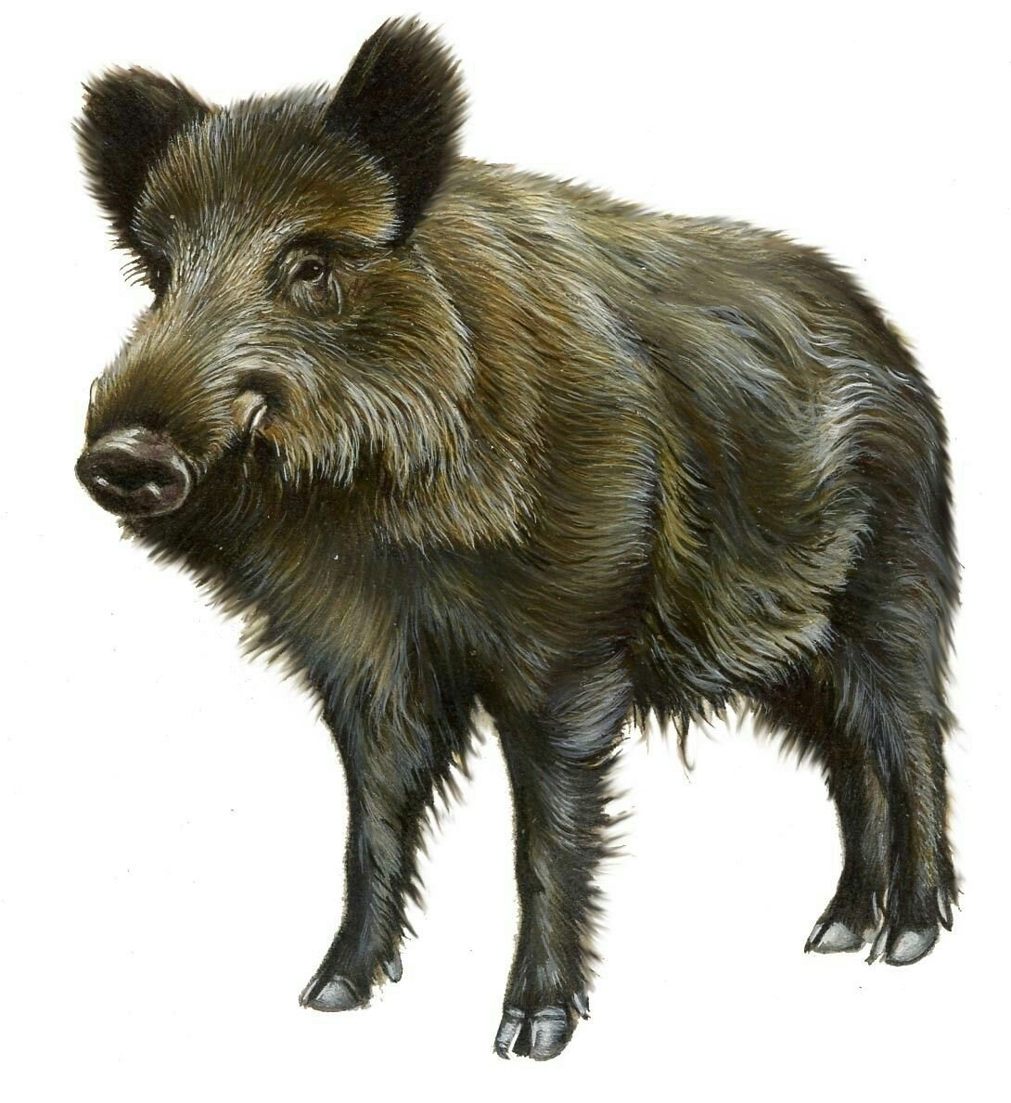
Вымаўляем словы
ДЗІК
ДЗЁРАН
ДЗЮРКА
ДЗЯЦЕЛ
5

Slide 6
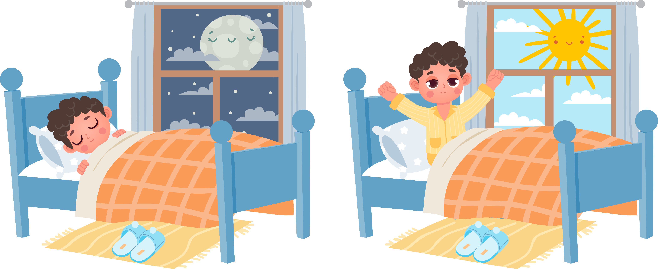
утро
РАНІЦА
6

Slide 7
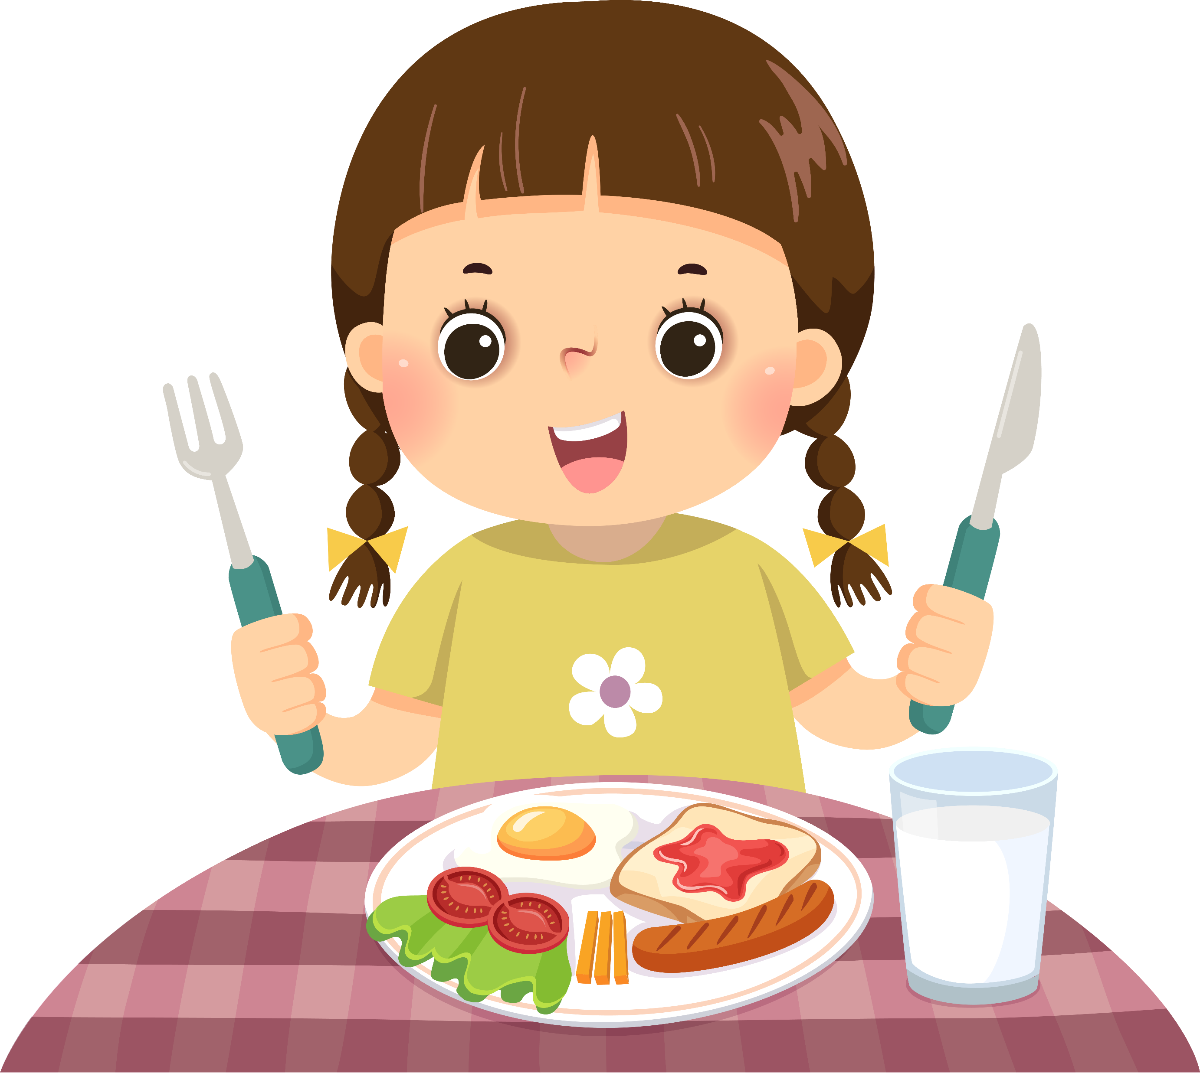
завтрак
СНЯДАНАК
7

Slide 8
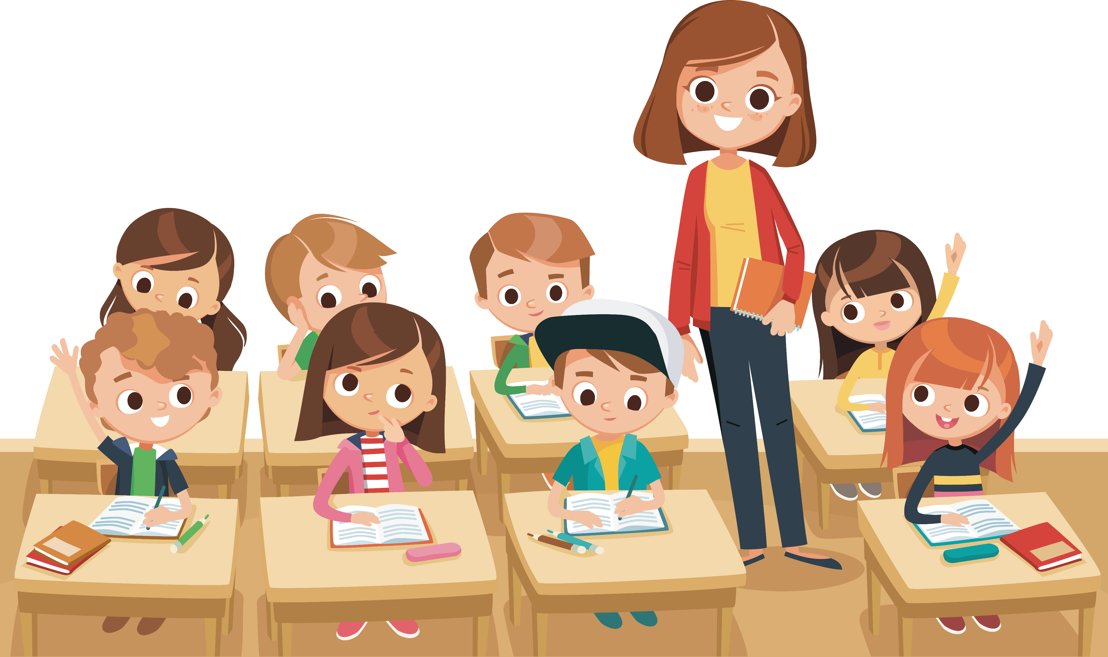
день
ДЗЕНЬ
8

Slide 9
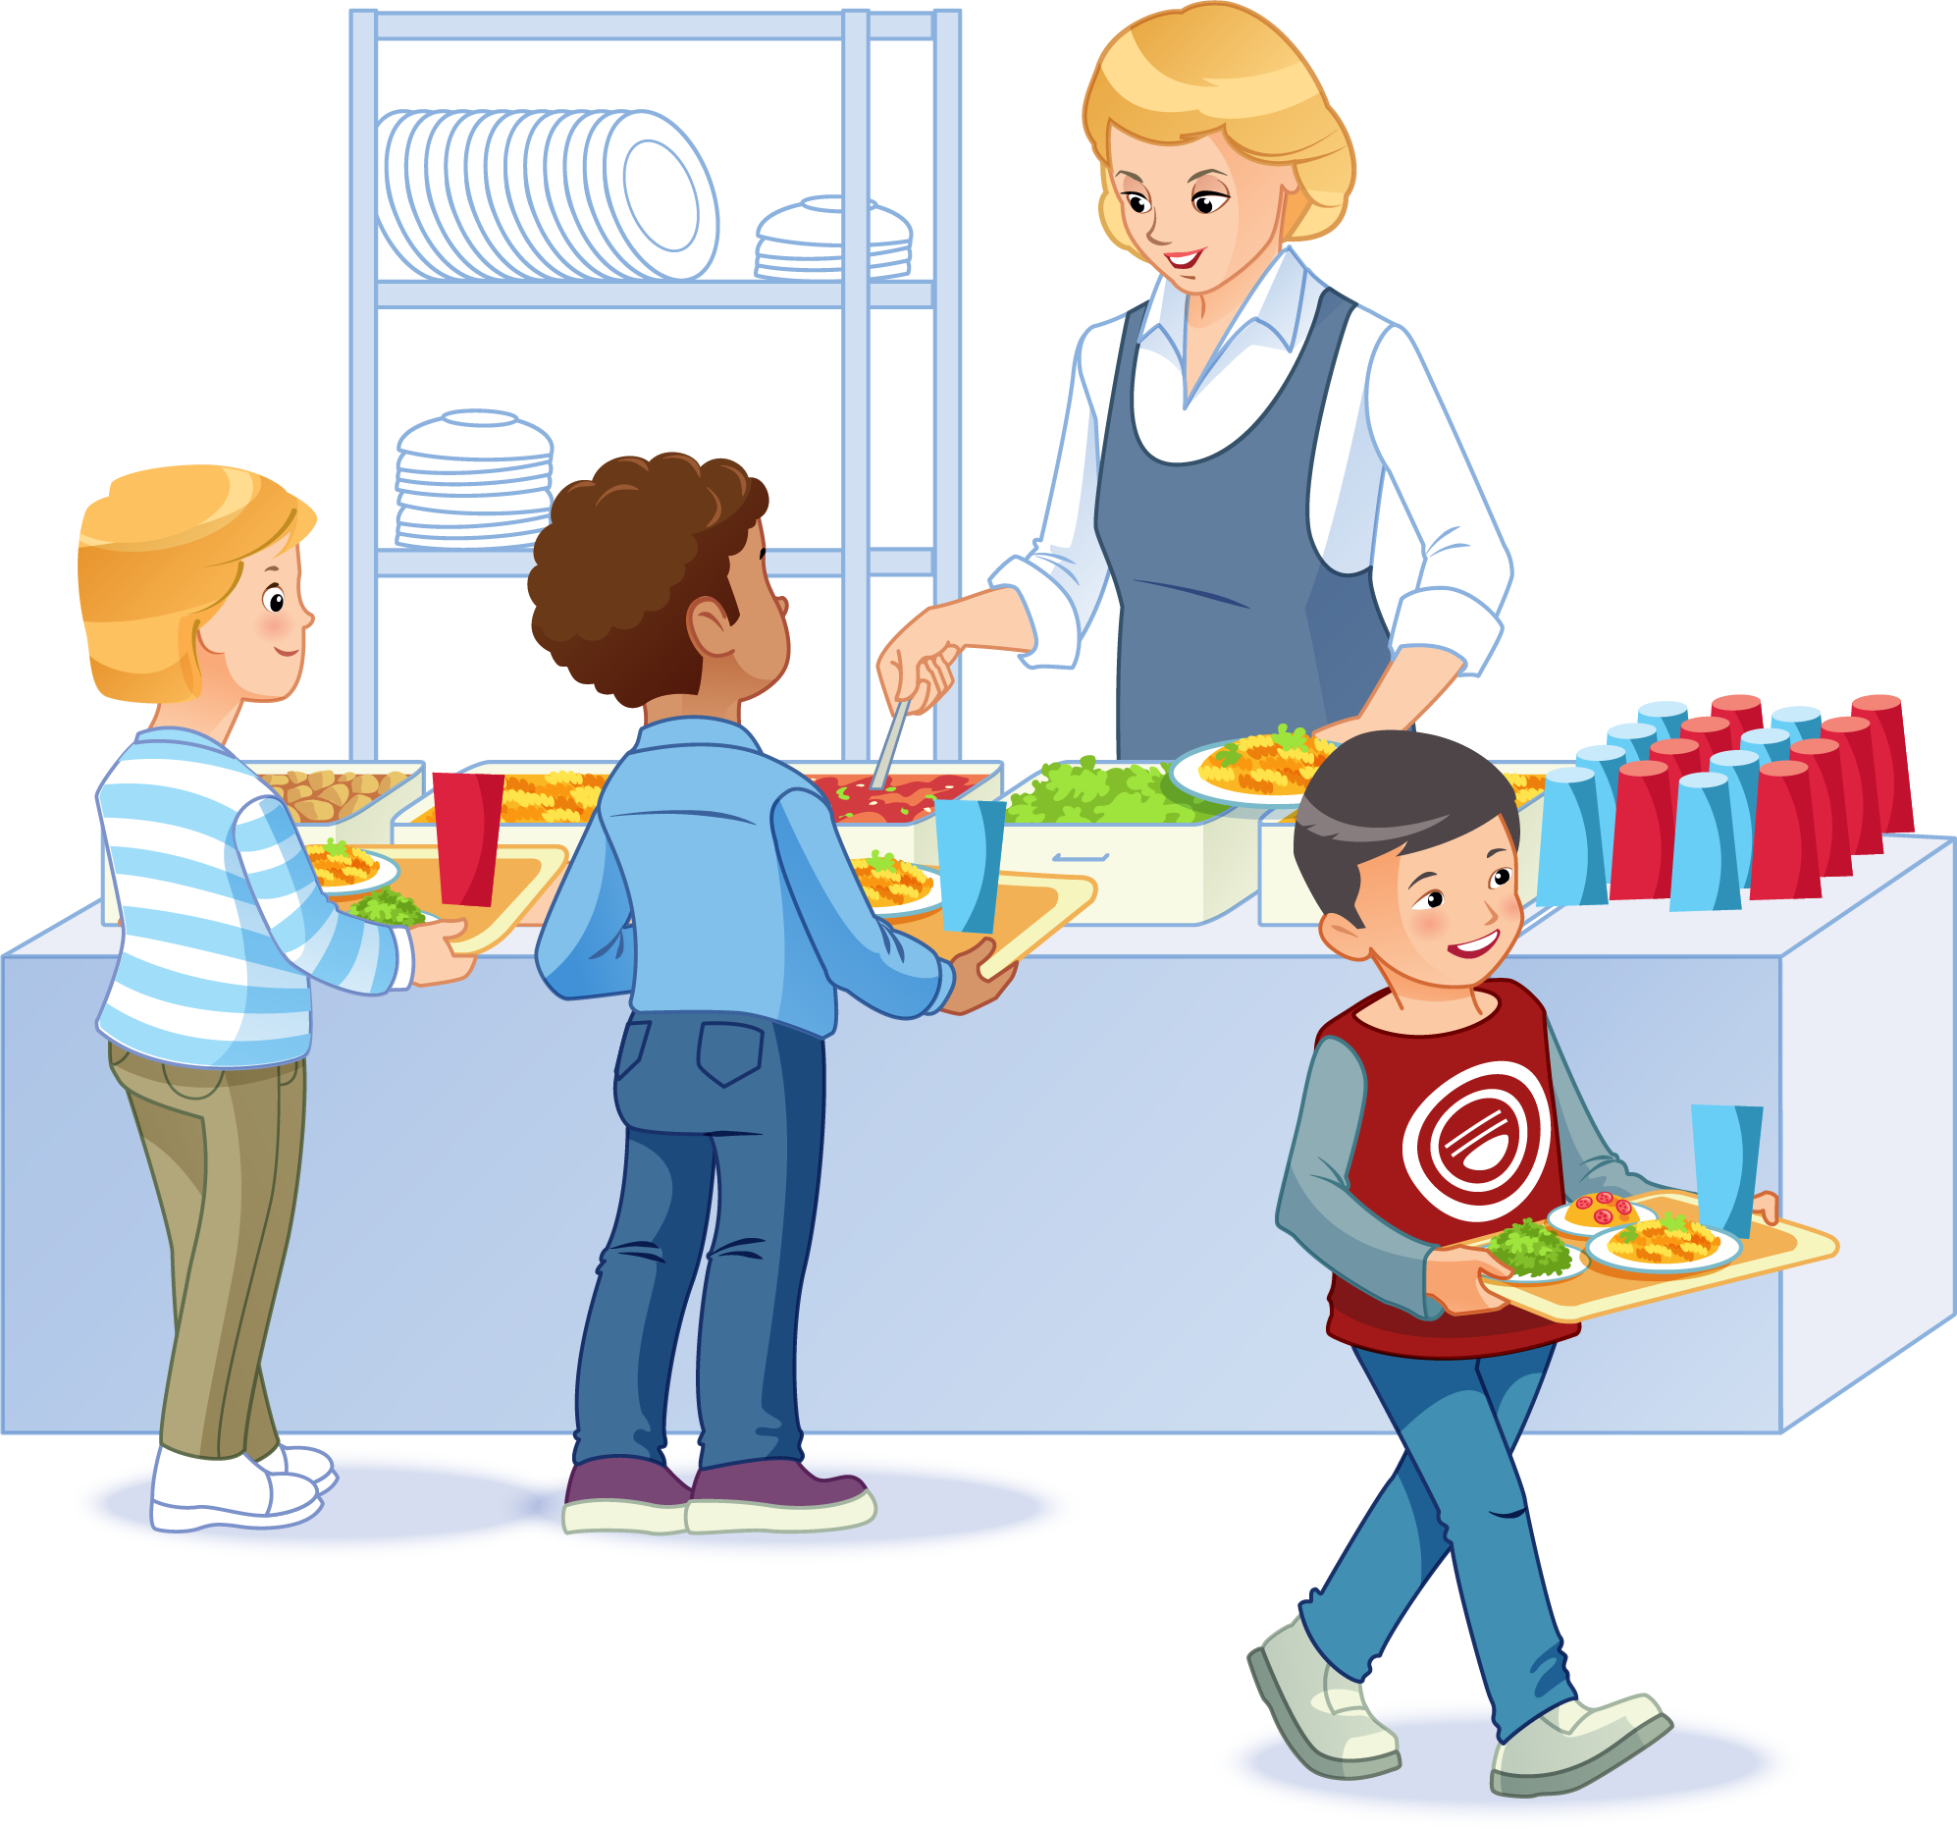
обед
АБЕД
9

Slide 10
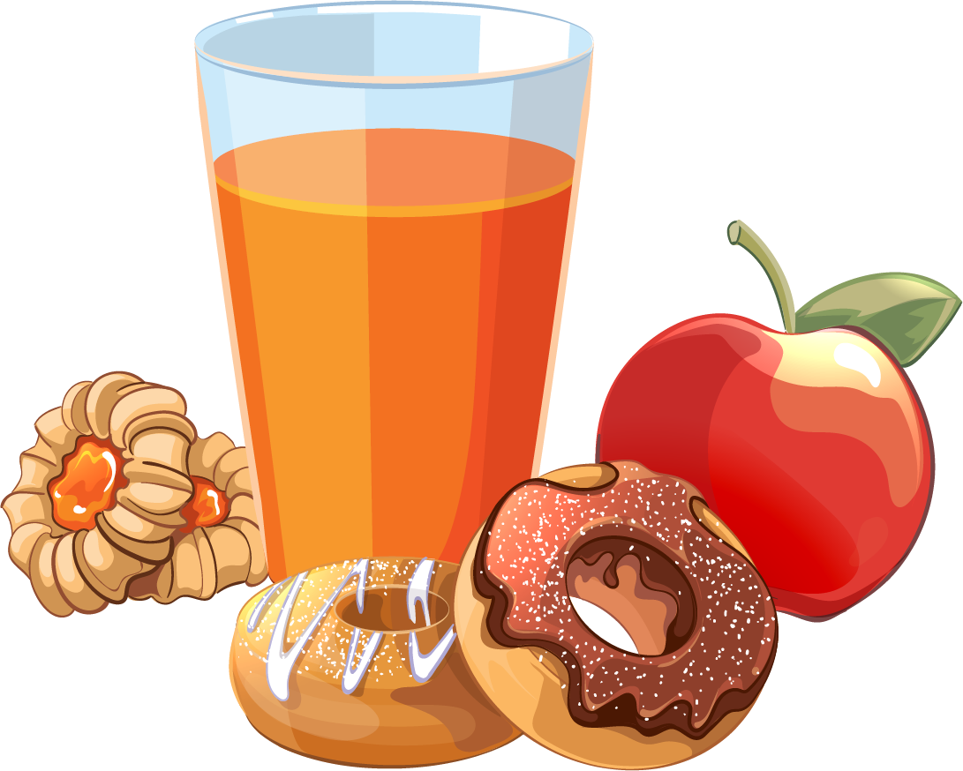
полдник
ПАДВЯЧОРАК
10

Slide 11
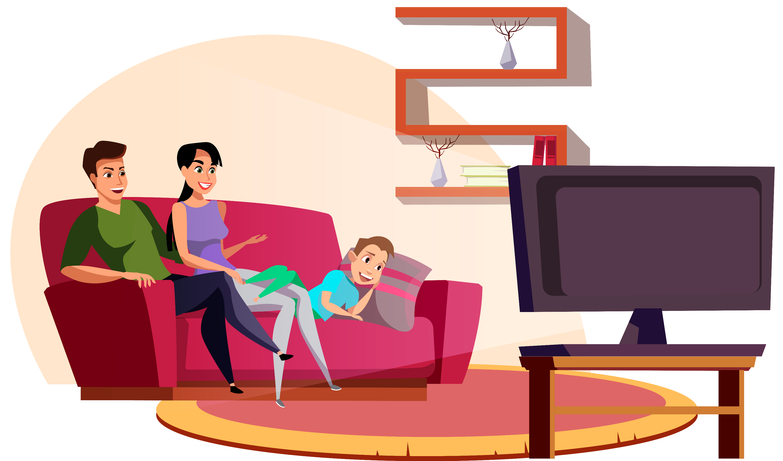
вечер
ВЕЧАР
11

Slide 12
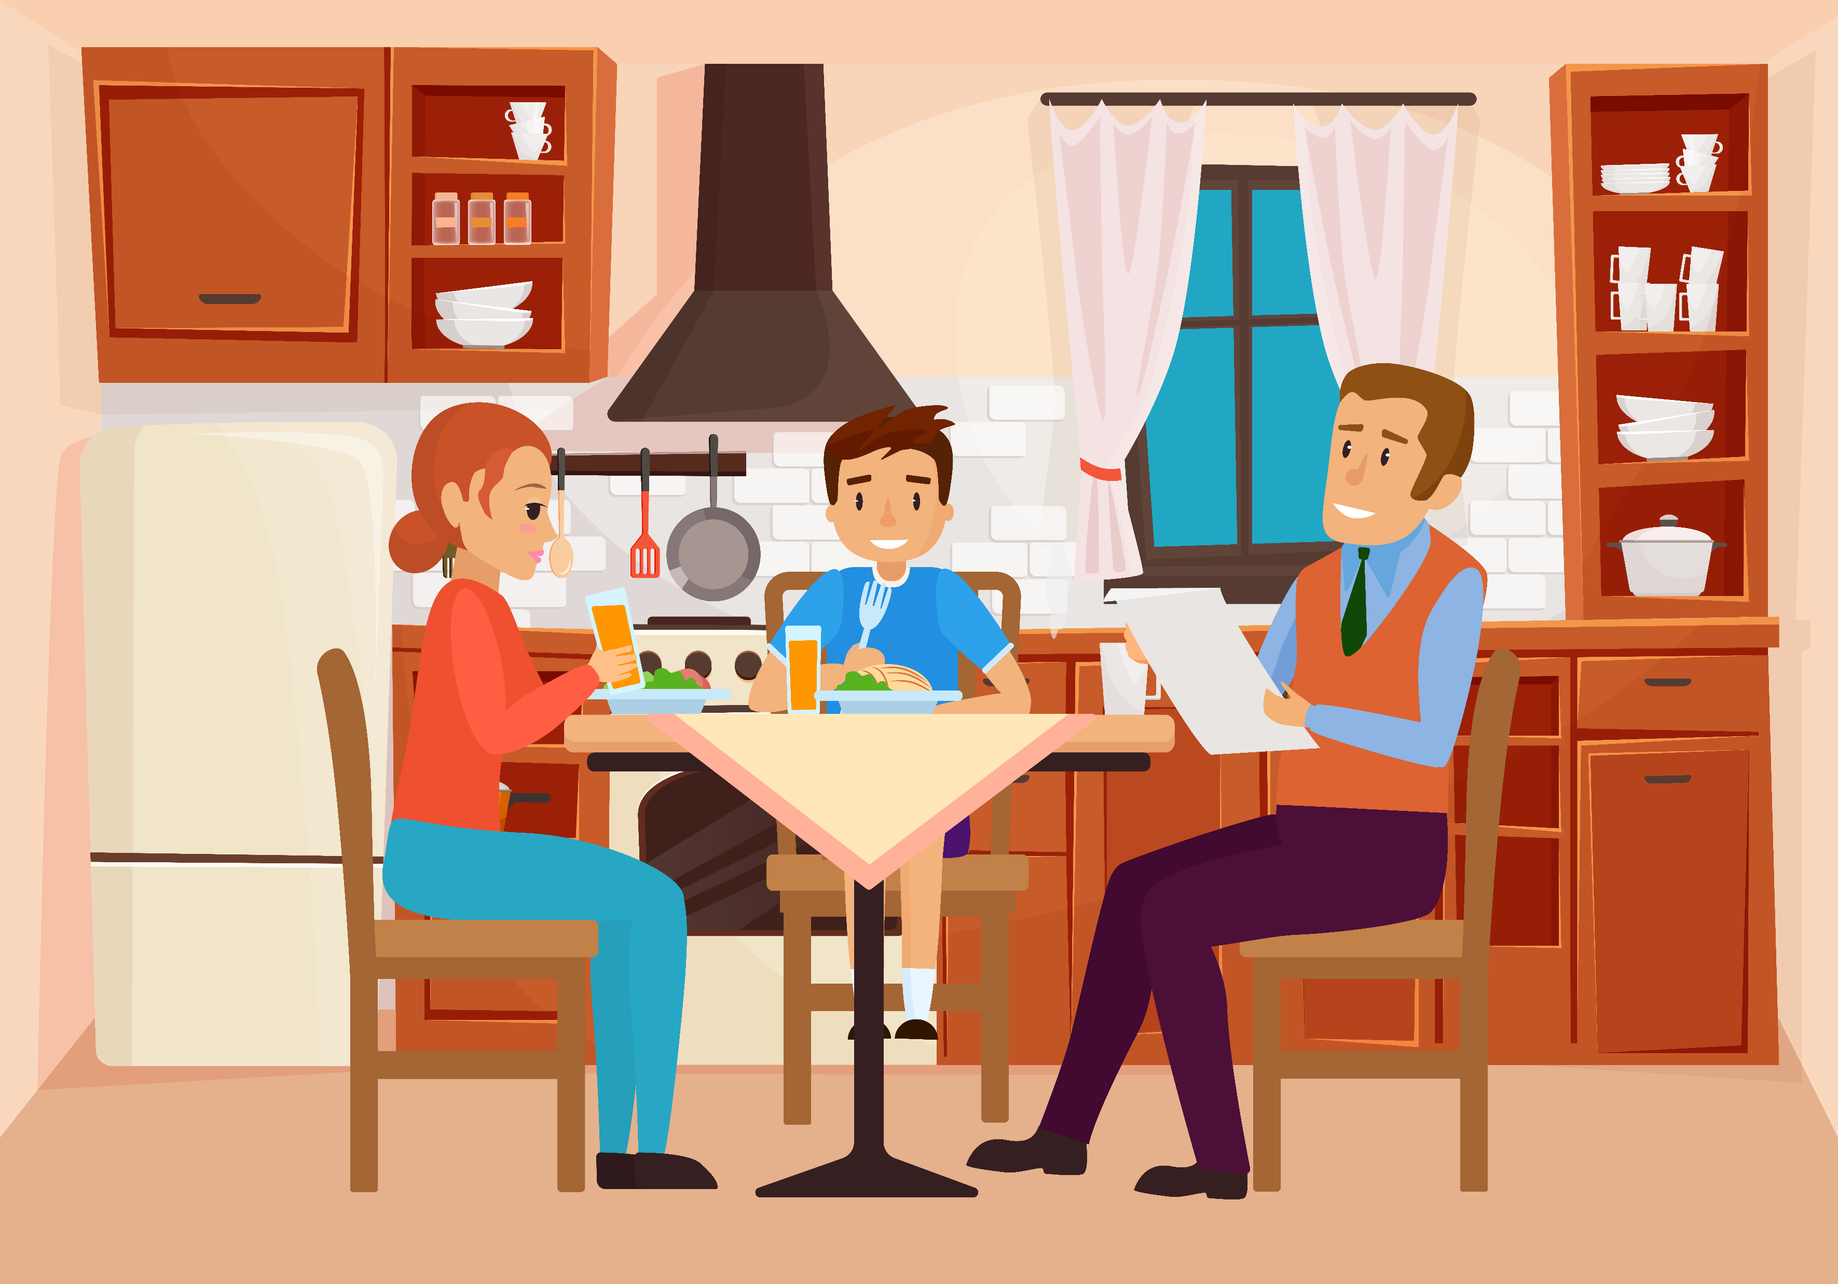
ужин
ВЯЧЭРА
12

Slide 13
ночь
ноч
13

Slide 14
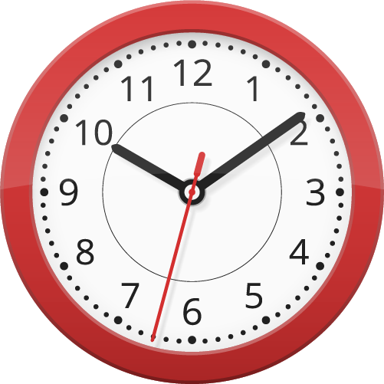
часы
ГАДЗІННІК
14

Slide 15
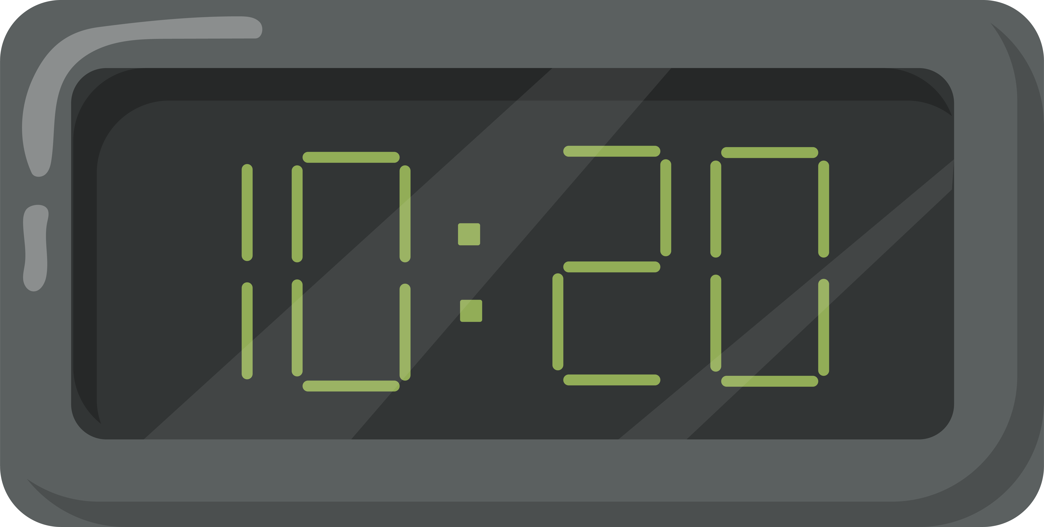
время
ЧАС
15

Slide 16
часы
минуты
ХВІЛІНЫ
МІНУТЫ
ГАДЗІНЫ
16

Slide 17
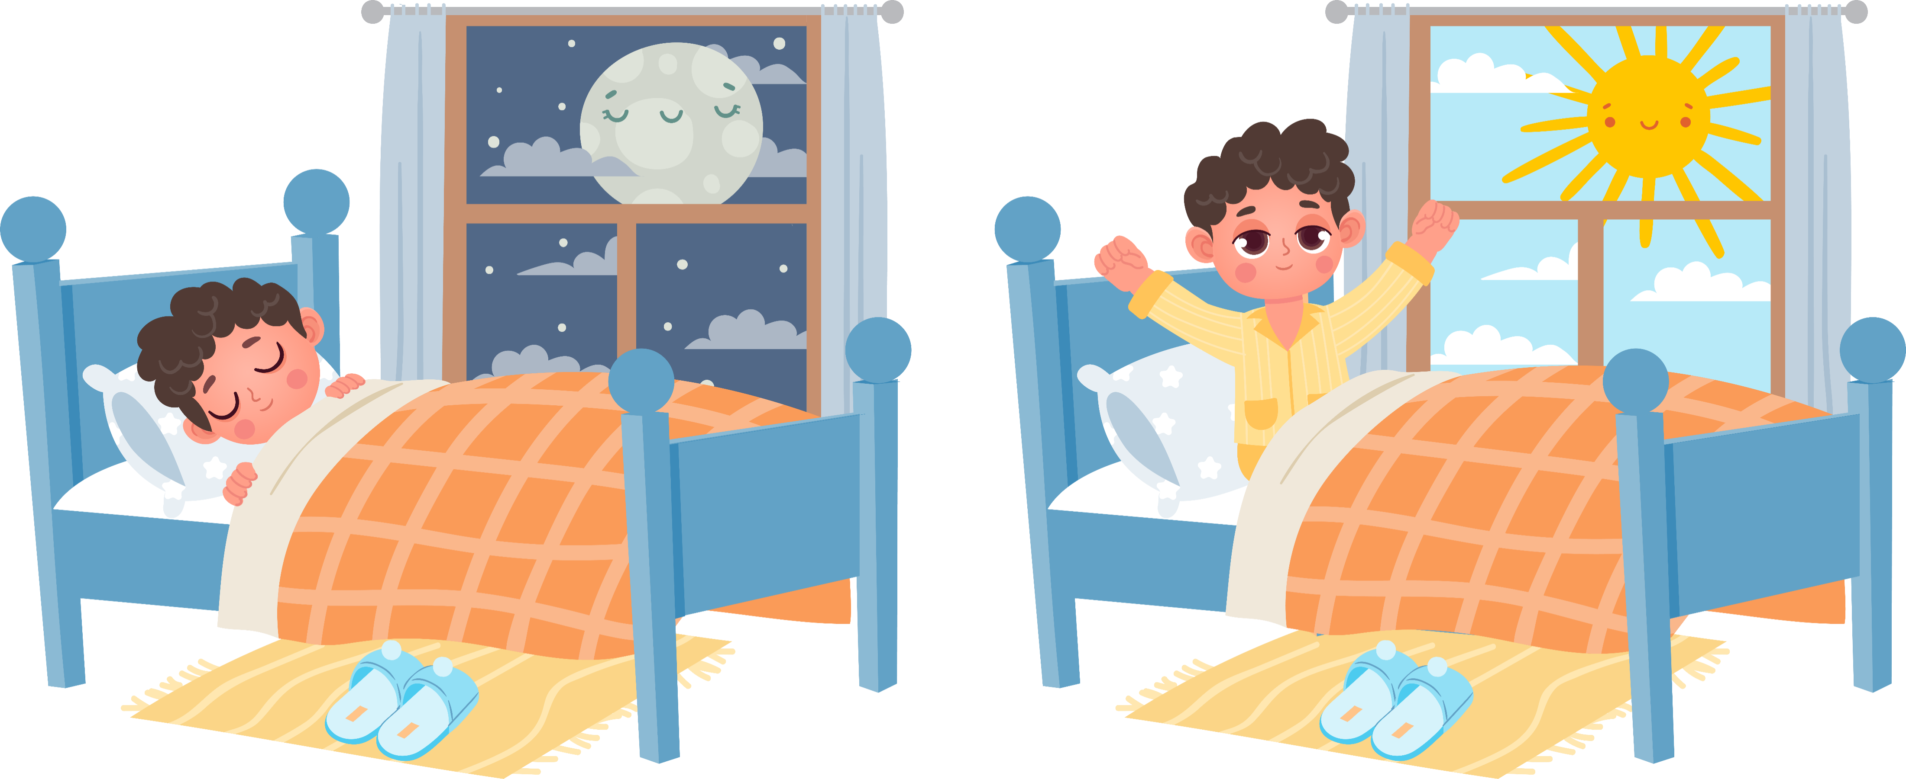

Скажы па-беларуску
утро
день
вечер
ночь
17

Slide 18
Скажы па-беларуску
завтрак
обед
полдник
ужин
18

Slide 19
Скажы па-беларуску
время
часы
часы
минуты
19
Ілюстрацыйны матэрыял выкарыстаны з наступных фотабанкаў: freepik.com, shutterstock.com.

